Slide 1

令和 年度 職員研修
緊急時の校内放送や
緊急通報に関する研修
（緊急時対応カードの活用）
日時：令和 年 月 日（ ）
□□時××分
場所：○○立△△学校（会議室）
1
Notes:
それでは、緊急時における校内放送や緊急通報に関する研修を行います。

Slide 2
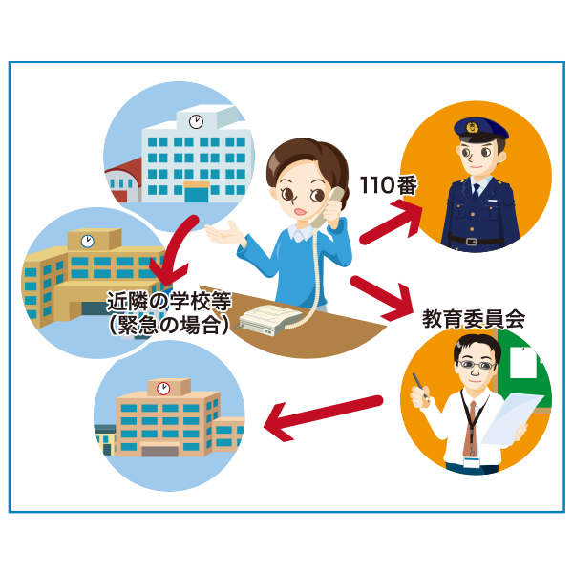
＜本日の研修の流れ（１５分）＞
＜目的＞
各学校の危機管理マニュアルを基に作成した「緊急時対応カード」を活用し、校内放送の仕方や緊急通報の流れを確認するとともに、全教職員が緊急時に迅速かつ適切に行動できるようにする。
１ 導入（５分）
○緊急時における校内での動きや流れについて確認する。【一斉】
２ 展開（７分）
○「緊急時対応カード］を活用し、シミュレーション研修を行う。
【グループ】
３ まとめ（３分）
○アンケート用紙を記入し、研修の振り返りを行う。【個人】
※アンケート結果は集約後、後日提示します。
＜役割分担＞ ※必要に応じて、不審者役の職員を配置することも可能。
Ａ：第一発見者 → 不審者かどうかを見分け、他の職員に協力を求める。
Ｂ：連絡 → 職員室（管理職）に連絡する。Ａと共に対応する。
Ｃ：管理 → 校内放送や緊急通報の指示をする。
Ｄ：校内放送 → 校内へ一斉放送を行う。
Ｅ：通報 → １１０番、１１９番通報を行う。
2
Notes:
今日の研修では、本校の危機管理マニュアルを基に作成した「緊急時対応カード」を活用したシミュレーション研修を短時間で実施します。
各グループで役割分担を行い、緊急時における校内放送の仕方や緊急通報の流れについて確認します。

Slide 3
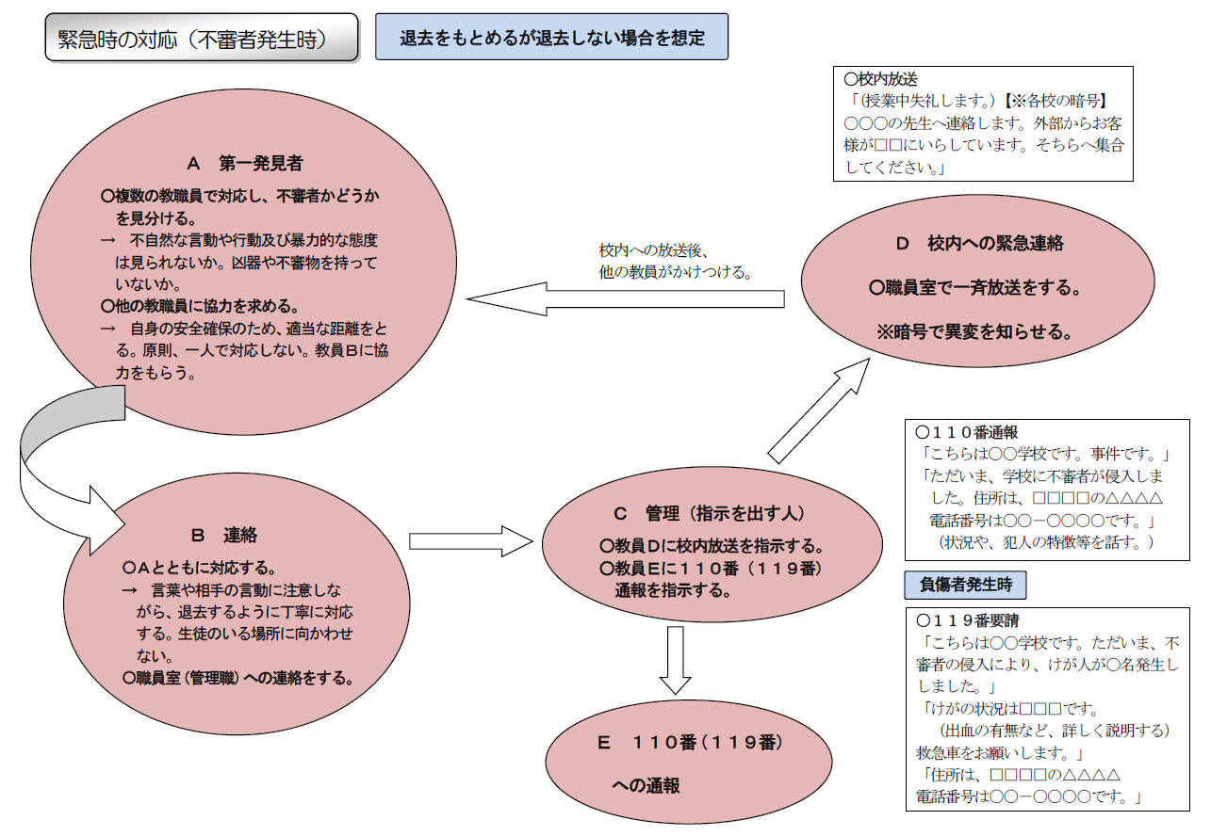
＜導入＞
危機管理マニュアル（不審者対応）について確認しましょう。
※各校のマニュアル
を提示し、共通理
解を図る。
3
Notes:
こちらは、不審者発生時における本校の対応マニュアル（フローチャート）です。
（マニュアルの内容や流れを確認させ、緊急時の対応について共通理解を図る。）

Slide 4
＜展開＞
「緊急時対応カード」を活用し、
シミュレーション研修を行います。
緊急時対応カード
Ａ
第一発見者
○複数の教職員で対応し、不審者かどうかを見
分ける。
→ 不自然な言動や行動及び暴力的な態度は
見られないか。凶器や不審物を持っていな
いか。
○他の教職員に協力を求める。
→ 自身の安全確保のため、適当な距離をとる。原則、一人で対応しない。教員Ｂに協力をもらう。
4
Notes:
それでは、「緊急時対応カード」を活用し、シミュレーション研修を行います。
（カードは、事前に作成しておき、各グループに配布する）
「緊急時対応カード」には、５種類（A第一発見者 B連絡 C管理 D校内放送 E通報）あります。
こちらは、A第一発見者の役割と動き（流れ）になります。

Slide 5
＜展開＞
「緊急時対応カード」を活用し、
シミュレーション研修を行います。
緊急時対応カード
Ｂ
連 絡
〇Ａと共に対応する。
→ 言葉や相手の言動に注意しながら、退
去するように丁寧に対応する。生徒のい
る場所に向かわせない。
〇職員室（管理職）への連絡をする。
→ 「玄関で不審者が侵入しようとしていま
す。退去を求めましたが応じません。」
5
Notes:
こちらは、B連絡役の動きや流れになります。

Slide 6
緊急時対応カード
Ｃ
管 理
〇役割分担の確認及び指示。
→ 教員Ｄに校内放送を指示する。
→ 教員Ｅに１１０番（１１９番）通報を
指示する。
6
Notes:
（各校の実情に応じて、適宜使用する）

Slide 7
緊急時対応カード
Ｄ
校内放送
〇職員室で一斉放送をする。
→「授業中失礼します。【※各校の暗号】〇〇〇の先生方へ連絡します。外部からお客様が□□にいらしています。そちらへ集合してください。」
7
Notes:
（各校の実情に応じて、適宜使用する）

Slide 8
緊急時対応カード
〇１１０番通報
「こちらは〇〇学校です。事件です。」
「ただいま、学校に不審者が侵入しました。住
所は、□□□□の△△△ 電話番号は〇〇－〇
〇〇〇です。」
（状況や、犯人の特徴等を話す。）
Ｅ
通 報
〇１１９番通報
「こちらは〇〇学校です。ただいま、不審者の
侵入により、けが人が〇名発生しました。」
「けがの状況は・・・です。（出血の有無等詳
しく説明する)救急車をお願いします。」
「住所は、□□□□の△△△ 電話番号は〇〇
－〇〇〇〇です。」
8
Notes:
（各校の実情に応じて、適宜使用する）

Slide 9

各グループごと
シミュレーション研修を行いましょう
： まで
※グループごとに役割分担を行い、担当を変更
して複数回実施してください。
※時間は、○○時△△分までです。
9
Notes:
グループごとに役割分担を行い、担当を変更して複数回実施してください。
それでは、○○時□□分までよろしくお願いします。

Slide 10
校内放送・緊急通報マニュアル原稿（例）
自校化したものを活用
（職員室の電話や校内放送設備の近くに掲示しておくとよい）
＜地震災害時＞
「現在、大きな揺れが発生しています。生徒の皆さんは、物が落ちてこないところ、倒れてこないところ、移動してこないところに避難し、頭を保護してください。先生方は、生徒の安全を確保してください。」
（揺れがおさまったら）「揺れがおさまりました。先生方の指示に従い、安全確認後、活動を再開させてください。」
＜火災発生時＞
「○○校舎□階△△より火災が発生しました。延焼の恐れがありますので、出火場所から遠い避難経路で速やかに校庭へ避難してください。」
＜熱中症発生時＞
「生徒の皆さん、先生方へ連絡します。暑さ指数は現在、外が〇℃、体育館が 〇℃で運動禁止の数値になっています。」
「体育館や外で活動する運動部の皆さんは、帰りの会終了後、各部のミーテイング場所に移動後、顧問の先生の指示に従って活動してください。」
10
Notes:
（各校の実情に応じて作成し、職員室の電話や校内放送設備の近くに掲示しておくとよい）

Slide 11
＜まとめ＞
今日の研修を振り返ってみましょう。
※各校の実情に応じて、
振り返りアンケート
を作成する。
緊急時における校内放送や緊急通報に関する研修
（振り返りアンケート例）
※以下の質問にご回答ください。
１ 緊急時における校内での動きや流れについて理解できましたか。
２ 職員会議に合わせて短時間で実施したが、充実した内容になったと思いますか。
３ 今回の研修について、気付いたことをご記入ください。
※ご協力ありがとうございました。
11
Notes:
それでは、時間になりましたので、研修の振り返りを行います。
（研修の感想について、各グループから発表させてもよい）
お手元の振り返りアンケートの記入をお願いします。
アンケート結果は、集約後、後日提示したいと思います。
（全体のまとめを行った後）
先生方、本日はお忙しい中、ご協力ありがとうございました。
本日の研修を、今後の本校における安全管理体制の構築につなげていきましょう。

